Slide 1
CHOROBY CYWILIZACYJNE Alergie układu pokarmowego Astma POChP
Patrycja Wątroba
Studentka II roku pielęgniarstwa - studia magisterskie
Studenckie Koło Naukowe
Polskiego Towarzystwa Pielęgniarskiego
Opiekun Koła – dr n. med. Elżbieta Garwacka-Czachor
To zdjęcie, autor: Nieznany autor, licencja: CC BY-SA-NC

Slide 2
Co to jest alergia pokarmowa?
Alergia, potocznie nazywana uczuleniem, to patologiczna reakcja organizmu na działanie specyficznych substancji obcych - czynników alergicznych, określanych często jako alergeny.
Alergia pokarmowa wywołuje zróżnicowane objawy, które mogą wystąpić po kilku minutach od przyjęcia pokarmu, ale również i po kilku godzinach lub dniach, w zależności od rodzaju reakcji organizmu. Objawy główne uczulenia to najczęściej wstrząs anafilaktyczny, któremu towarzyszyć może również tachykardia czy hipotonia. Do innych popularnych objawów uczulenia pokarmowego należą: nudności, wymioty, wzdęcia, bóle brzucha, biegunka, zapalenie jelit, żołądka, przełyku czy okrężnicy.
Wyróżnia się także objawy skórne uczulenia pokarmowego, do których należy między innymi: wysypka pokarmowa, rumień, pokrzywka, obrzęk i świąd skóry, wypryski skórne (często występujące na twarzy).
To zdjęcie, autor: Nieznany autor, licencja: CC BY-SA

Slide 3
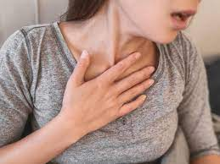
Wstrząs anafilaktyczny – ryzyko utraty życia !!!
Co może spowodować wstrząs ?
jad owadów błonkoskrzydłych – os, pszczół, szerszeni, trzmieli
orzechy włoskie, brazylijskie, laskowe, migdały, orzeszki ziemne
produkty spożywcze takie jak krowie mleko, ryby, owoce morza, skorupiaki, ciecierzyca, owoce cytrusowe, kurze jaja,
leki, zwłaszcza antybiotyki, leki anestetyczne, NLPZ, leki znieczulające miejscowo i środki kontrastowe
alergeny wziewne np. sierść zwierząt.
niektóre substancje kontaktowe np. lateks

Slide 4
Objawy wstrząsu anafilaktycznego
Ostra reakcja uczuleniowa (anafilaksja) pojawia się bardzo szybko, w ciągu kilku sekund do kilku minut po narażeniu na czynnik wywołujący. Objawy mogą wystąpić ze strony jednego lub kilku układów i obejmować:
Zaburzenia ze strony dróg oddechowych i oddychania. Obrzęk języka, gardła lub krtani, stridor oddechowy, świsty oddechowe, chrypa, przyspieszenie oddechu, sinica, zatrzymanie oddechu.
Zaburzenia ze strony układu krążenia. Możliwa tachykardia, wilgotna i blada skóra, hipotonia, niedokrwienie mięśnia sercowego, zatrzymanie akcji serca.
Zaburzenia neurologiczne wynikające z nieprawidłowości oddychania i krążenia. Mogą pojawić się splątanie, pobudzenie i utrata przytomności.
Zmiany na skórze i błonach śluzowych, zwłaszcza rumień miejscowy lub uogólniony, pokrzywka, obrzęk naczynioruchowy (np. ust lub gardła i krtani).

Slide 5
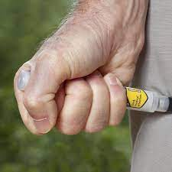
WSTRZĄS ANAFILAKTYCZNY – PIERWSZA POMOC
Ponieważ reakcja anafilaktyczna jest gwałtowna, kluczowy jest czas udzielenia pomocy, aby ograniczyć ryzyko wstrząsu, który doprowadzi do zatrzymania krążenia. Jak postępować w takim przypadku? Przede wszystkim należy przerwać narażenie na czynnik alergizujący, jeżeli jest to możliwe. Następną czynnością jest wezwanie pomocy, dzwoniąc pod numer alarmowy 112 lub 999.
Udzielając pierwszej pomocy w trakcie wstrząsu anafilaktycznego, należy kierować się algorytmem ABC (udrożnij drogi oddechowe, sprawdź, czy oddycha, oceń krążenie i przytomność).
Postępowanie we wstrząsie anafilaktycznym polega na podaniu adrenaliny domięśniowo w przednio-boczną powierzchnię uda. Osoby, które wiedzą, że są narażone na reakcję anafilaktyczną, powinny nosić przy sobie ampułkostrzykawkę z adrenaliną i natychmiast sobie ją wstrzyknąć, nawet jeżeli objawy są łagodne. Może to zrobić też osoba udzielająca pierwszej pomocy, jeżeli poszkodowany nie jest w stanie wykonać tego sam. Nie ma przeciwwskazań do tego, aby świadek zdarzenia podał adrenalinę, którą poszkodowany ma przy sobie, i nie należy się tego obawiać. Im wcześniej nastąpi podanie leku, tym jego skuteczność będzie większa.

Slide 7
https://www.youtube.com/watch?v=37ILKpgZ-2s

Slide 8
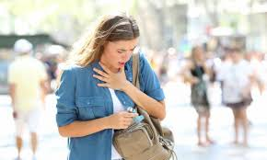
Czym jest astma ?
Astma jest przewlekłą chorobą zapalną dróg oddechowych, w której uczestniczy wiele komórek i substancji przez nie uwalnianych. Przewlekłemu zapaleniu towarzyszy nadreaktywność oskrzeli, prowadząca do nawracających epizodów świszczącego oddechu, duszności, uczucia ściskania w klatce piersiowej i kaszlu, występujących szczególnie w nocy lub nad ranem.

Slide 9
Porównanie zdrowych płuc i płuc w przebiegu astmy

Slide 10
Przyczyny astmy oskrzelowej nie są jednoznacznie stwierdzone – mówi się raczej o zespole czynników, które mogą ją powodować. U podłoża napadów astmy leżą mechanizmy zapalne, alergiczno-immunologiczne oraz reakcja alergiczna na kontakt z niektórymi substancjami, objawiająca się napadami kaszlu. Czynniki te dzielimy na genetyczne i środowiskowe.
Astma oskrzelowa - przyczyny
Uwarunkowania osobnicze
predyspozycje genetyczne;
nadreaktywność oskrzeli;
występowanie alergii w rodzinie;
nadwaga i otyłość;
płeć żeńska w wieku dorosłym;
płeć męska w przypadku dzieci i nastolatków;
rasa czarna.
Czynniki środowiskowe
zanieczyszczenie powietrza;
częste infekcje dróg oddechowych w dzieciństwie;
uzależnienie od papierosów i ekspozycja organizmu na dym tytoniowy;
zwiększona ekspozycja na alergeny;
kontakt z substancjami chemicznymi;
trudne środowisko pracy;
pyłki roślin;
wilgoć otoczenia;
zła dieta.

Slide 11
Obserwuje się zaostrzenie astmy w okresie grzewczym w Polsce,
gdy organizm jest bardziej podatny na działanie roztocza kurzu domowego,
sezonowe pylenie roślin,
ekspozycja na pleśń w pracy,
duża wilgoć otoczenia,
wysiłek fizyczny,
sierść zwierząt domowych.
Co może zwiększyć napad astmy?
Ponadto atak astmy może być spowodowany:
silnymi emocjami przeżywanymi przez pacjenta (np. rozstanie, zmiana pracy, inne sytuacje stresujące);
zmianę temperatury otoczenia;
wybrane leki (np. kwas acetylosalicylowy, B-blokery);
niewłaściwie dobrane leczenie.

Slide 12
Astma oskrzelowa - objawy
Do najczęściej występujących objawów astmy zalicza się:
świszczący oddech;
trudności w złapaniu oddechu;
uczucie ściskania w klatce piersiowej;
obecność w drogach oddechowych trudnej do odkrztuszenia plwociny;
napady kaszlu, które mają największą intensywność w nocy lub wczesnym rankiem.
Do nasilenia dolegliwości może dochodzić również w reakcji na wysiłek fizyczny, zanieczyszczenie powietrza, silne emocje oraz zimne powietrze. Należy zaznaczyć, że nie u każdego chorego muszą wystąpić wszystkie wspomniane dolegliwości.
U osób zmagających się z astmą oskrzelową nierzadko współwystępują takie choroby jak obturacyjny bezdech senny (występowanie powtarzających się bezdechów podczas snu), zapalenie zatok przynosowych czy choroba refluksowa przełyku.

Slide 13
Objawy, które powinny skłonić pacjentów do pilnej wizyty u lekarza lub wezwania pogotowia, to przede wszystkim: duszność pojawiająca się w spoczynku z narastającym uczuciem zmęczenia; duszność, która wymaga przyjęcia pozycji stojącej z rękoma opartymi np. na stole; widoczna praca dodatkowych mięśni oddechowych, tzw. zaciąganie przestrzeni międzyżebrowych; trudności w mówieniu – mówienie pojedynczymi słowami lub krótkimi frazami.

Slide 14
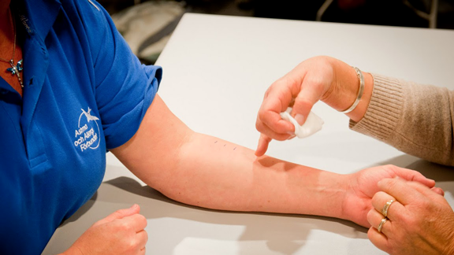
Diagnostyka
Astme oskrzelową często można ustalić już na podstawie dolegliwości opisywanych przez pacjenta.
Dodatkowe badania jakie można wykonać to :
spirometria z próbą rozkurczową,
prowokacyjne testy wziewne,
testy skórne (prick testy),
poziom swoistych przeciwciał w surowicy krwi
To zdjęcie, autor: Nieznany autor, licencja: CC BY-SA-NC

Slide 15
Astma oskrzelowa a POChP
Astma | POChP
Powoduje zwężenie większych oskrzeli. | Powoduje zwężenie drobnych oskrzeli i zajęcie oraz zniszczenie miąższu płuc (rozedmę).
Lek rozkurczający oskrzela pozwala na powrót czynności płuc do normy; dopiero ciężka postać astmy powoduje nieodwracalne zwężenie oskrzeli. | Nieodwracalne zwężenie oskrzeli.
Proces zapalny toczący się w błonie śluzowej oskrzeli spowodowany jest często alergią. | Nieprawidłowa reakcja zapalna powstaje w odpowiedzi na szkodliwe substancje znajdujące się we wdychanym powietrzu (głównie dym tytoniowy).
Objawy mają charakter napadowy i zmienny. Napady duszności pojawiają się typowo w nocy i nad ranem, ale mogą występować o różnych porach dnia. Częste napady powodują narażenie na alergeny (np. kurz), zimne powietrze, silne zapachy, emocje. Duszność może również pojawiać się po wysiłku. | Objawy mają bardziej stały charakter. Duszność pojawia się w czasie wysiłku fizycznego i ustępuje zwykle po jego zakończeniu.
Podstawą leczenia jest hamowanie procesu zapalnego za pomocą leków przeciwzapalnych. | Podstawą leczenia są leki rozkurczające oskrzela. Zmniejszają one objawy i poprawiają jakość życia chorego.

Slide 16
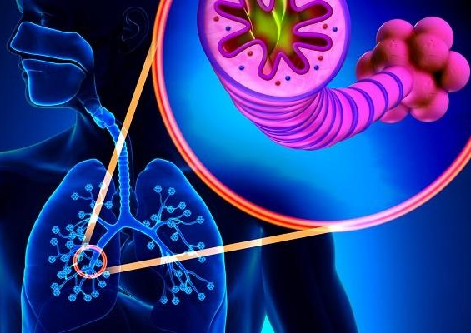
Definicja POChP
POChP to skrót pełnego określenia przewlekłej obturacyjnej choroby płuc, która najczęściej rozwija się u osób palących. Choroba ta charakteryzuje się ograniczeniem przepływu powietrza przez drogi oddechowe, które ulegają zwężeniu. W skrócie można powiedzieć, że dochodzi do uszkodzenia tkanki płucnej w skutek działania czynników, które zawarte są w dymie tytoniowym czy zanieczyszczonym powietrzu. Jest to jednostka chorobowa na tyle podstępna, charakteryzująca się kaszlem i dusznościami.

Slide 17
Czynniki odpowiadające za zachorowanie na POChP (według GOLD 2017 Global Initiative for Chronic Obstructive Lung Disease):
palenie nikotyny (85% przypadków),
uwarunkowania genetyczne,
sędziwy wiek,
kobiety bezustannie narażone na przebywanie w środowisku palaczy,
w okresie dzieciństwa nawracające zapalenia ze strony układu oddechowego,
przebywanie w pomieszczeniach zanieczyszczonych pyłami,
zanieczyszczone powietrze,
astma, gruźlica,
zapalenie oskrzeli o charakterze przewlekłym

Slide 18
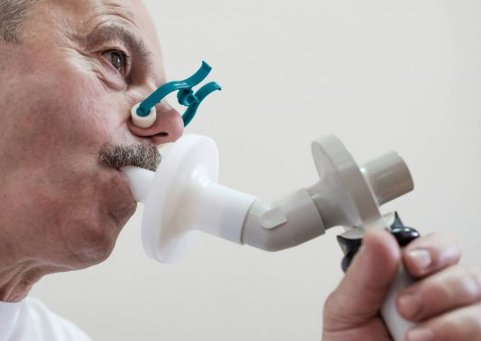
Diagnostyka POChP
Rozpoznanie POChP opiera się na badaniu podmiotowym oraz przedmiotowym, które potwierdzamy spirometrią. Spirometria jest badaniem czynnościowym układu oddechowego i ocenia objętość powietrza wydychanego i wdychanego do płuc. Krótko przed badaniem podajemy pacjentowi droga wziewną lek, który rozkurcza oskrzela. Po podaniu leku mierzy się pacjentowi poziom obturacji za pomocą wskaźnika Tiffeneau. Jeżeli wynik jest poniżej 0,7, a u pacjenta dodatkowo występują objawy takie jak duszność, uporczywy kaszel oraz zmniejszona tolerancja na wysiłek, to można zdiagnozować POChP.

Slide 19
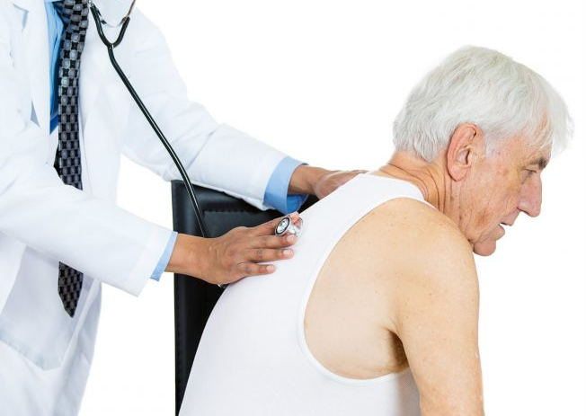
Kolejnym badaniem jest pletyzmografia, która pozwala wyliczyć całą wielkość powietrza zawartego w płucach. Uzupełnieniem diagnostyki jest pomiar tolerancji na wysiłek fizyczny. Służą do tego testy marszowe bądź próby wysiłkowe. Wymienione badania zalicza się do grupy badań czynnościowych. Istnieje jeszcze druga grupa badań, nazywana badaniami obrazowymi, do której zaliczamy, m.in. badanie radiologiczne (RTG) i tomograficzne (TK) klatki piersiowej. Ponadto wykonujemy: pulsoksymetrię, gazometrię krwi tętniczej oraz morfologię krwi obwodowej.
Uzupełnieniem diagnostyki przewlekłej obturacyjnej choroby płuc jest wykonanie testu CAT (narzędzie diagnostyczne POChP), który subiektywnie ocenia nasilenie się dolegliwości

Slide 20
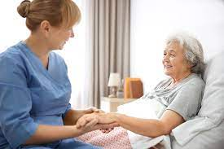
Etap poznania przez pacjenta diagnozy lekarskiej budzi u niego często lęk i niepokój, który powinna starać się opanować pielęgniarka poprzez stworzenie atmosfery zaufania z pacjentem. Pozwoli to na wyjaśnienie pacjentowi na czym polega jego choroba, jak będzie przebiegało leczenie oraz w jaki sposób można doprowadzić do tego, aby funkcjonowanie pacjenta było jak najbardziej zbliżone do okresu sprzed choroby. Jeżeli się nie uda zdobyć zaufania u pacjenta to wszelkie informacje, jakie będzie przekazywała pielęgniarka będą dla niego niewiarygodne, czego konsekwencją może być nawet niepowodzenie w terapii. Pielęgniarka podczas pierwszego kontaktu z pacjentem powinna pamiętać o pewnych zasadach:
wykazaniu zainteresowania chorym,
stworzeniu miłej atmosfery podczas rozmowy,
dostosowaniu formy przekazu do stanu zdrowia i wieku pacjenta,
używaniu terminów zrozumiałych dla pacjenta,
nieocenianiu pacjenta,
wykazaniu chęci pomocy, jeżeli zajdzie taka potrzeba

Slide 21
Aby zniwelować objawy procesu chorobowego POChP pielęgniarka powinna przeprowadzić z pacjentem rozmowę edukacyjną. Rozmowa powinna przybliżyć pacjentowi istotę choroby, czynniki wpływające na jej rozwój oraz opisać na czym będzie polegało leczenie. Rozmowa powinna zwierać informacje, rady, zalecenia, które będą miały wpływ na poprawę jakości życia chorego. Jednym z kluczowych elementów tej edukacji jest poinformowanie pacjenta o konieczności zmiany trybu życia. Zmiana życia na lepsze powinna opierać się na zrezygnowaniu z palenia papierosów To właśnie palenie papierosów jest czynnikiem zwiększającym zachorowania i utrudniającym leczenie POChP. Należy przybliżyć pacjentowi, co złego wydarzyło się w jego organizmie przez okres, gdy palił i co może się jeszcze wydarzyć, jeżeli nie zaprzestanie palenia papierosów.

Slide 22
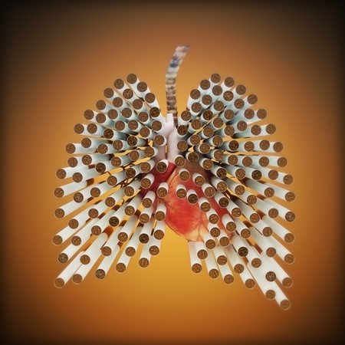
Wnioski:
POChP to choroba ogólnoustrojowa - dotyczy każdej sfery życia człowieka. Zdiagnozowana we wczesnym stadium pozwala pacjentom na normalne funkcjonowanie. Niezwykle istotne znaczenie w POChP ma profilaktyka.
Instrumentem niezbędnym w walce z POChP jest edukacja pacjenta i jego rodziny. Podobnie jest w przypadku edukacji społecznej. Wzrost poziomu wiedzy społeczeństwa na temat POChP zwiększy szansę na wykrywanie jej we wczesnym stadium.
Jednym z głównych zadań pielęgniarki w procesie pielęgnacji jest przygotowanie pacjenta do samoopieki.
Palenie papierosów jest głównym czynnikiem sprzyjającym rozwojowi choroby, a zaprzestanie palenia daje szansę na osiągnięcie lepszych wyników w leczeniu. W prezentowanym przypadku chory powinien niezwłoczne podjąć próbę zrezygnowania z nałogu i zmiany stylu życia.

Slide 23
Ciężkim powikłaniem nieleczonej alergii pokarmowej jest astma oskrzelowa!!!!
Nieleczona lub źle leczona astma stopniowo powoduje uszkodzenie układu oddechowego bądź powikłania ze strony układu sercowo-naczyniowego!!!
Nieleczone POChP prowadzi do nasilonych duszności, postępującej niewydolności oddechowej i zgonu.
Obserwuj swój organizm !!!
Dbaj o swoje zdrowie !!!
Walcz o długie życie !!!
Decyzja należy do Ciebie !!!
To zdjęcie, autor: Nieznany autor, licencja: CC BY-NC

Slide 24
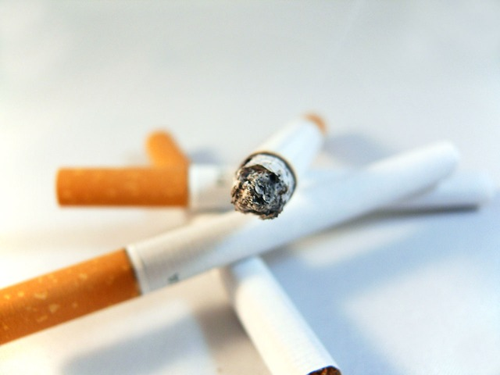
Wpływ palenia tytoniu na stan zdrowia dzieci i młodzieży
Palenie wyrobów tytoniowych wywiera szczególnie negatywny wpływ na układ nerwowy i układ hormonalny organizmu młodego człowieka.
W dłuższym kontakcie z dymem tytoniowym mózg reaguje w odwrotny sposób – dochodzi do pogorszenia pamięci, drażliwości, problemów ze snem, zaburzeń emocjonalnych i depresji. Wszystko to może prowadzić do: gorszych wyników w nauce, trudności w nawiązywaniu kontaktów i zaburzonych relacji z bliskimi.

Slide 25
Młodzi palacze są zatem bardziej wrażliwi na uzależniające działanie nikotyny. Substancja ta wywołuje u nich trwałe zmiany w połączeniach synaptycznych, co powoduje nie tylko znaczne ryzyko uzależnienia, ale także zwiększa skłonność do rozwoju chorób psychicznych w wieku dorosłym (choroba afektywna dwubiegunowa, depresja).
Jak pokazano w innych badaniach, przewlekłe stosowanie nikotyny powoduje tzw. zmiany epigenetyczne, co przyczynia się do szybszego uzależnienia od innych substancji, takich jak alkohol i narkotyki. Łączenie ze sobą tych używek staje się zabójcze dla zdrowia i bezpośrednio zagraża życiu. Zwiększa także kilkukrotnie ryzyko zachorowania na raka (jednoczesne picie i palenie).

